Slide 1


Qwen
02
工作概况：教育 OneRec 探索
优化背景 | 总体目标 | 问题与挑战
转正答辩 · 千问学习创新

Slide 2
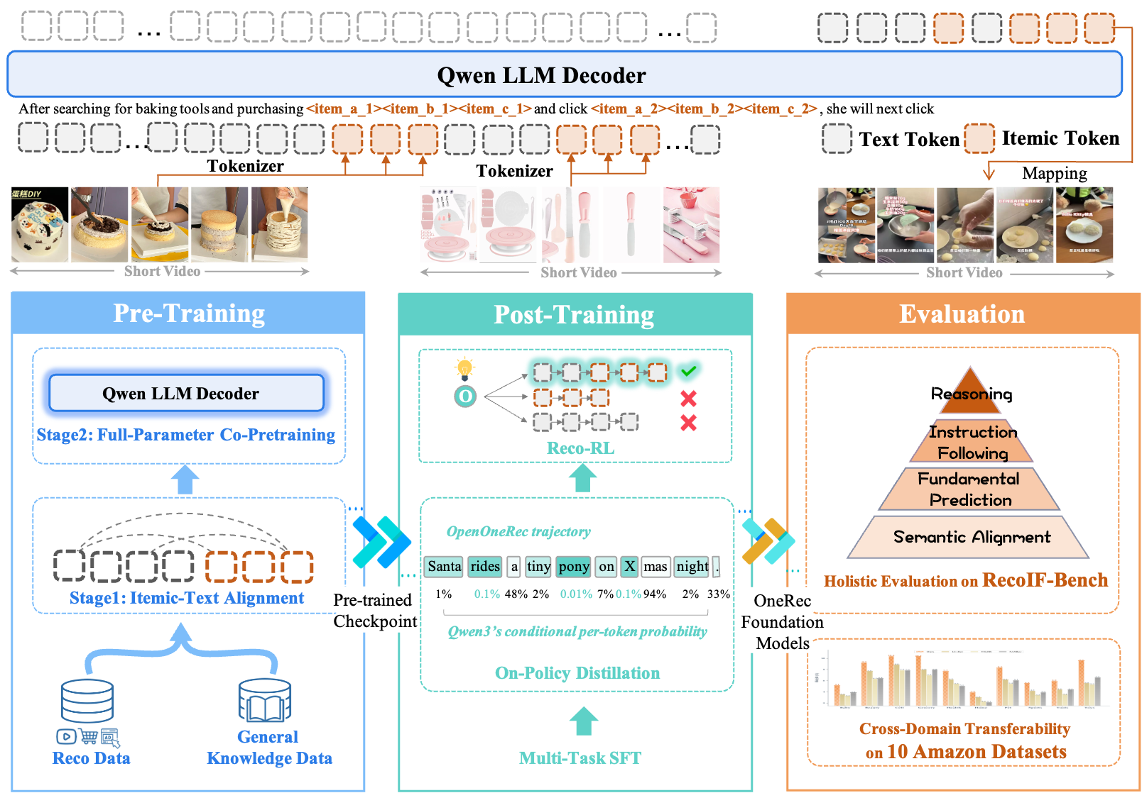
2
背景与目标 | 为什么需要 OneRec
Qwen
千问
优化背景
教育推荐/搜索需求占比持续上升，现有路线难以兼顾时效性与可解释性
核心矛盾：Agent 解释强但慢，判别式推荐快但黑盒
路线一：Agent 编排检索
路线二：判别式推荐系统
• 中间决策显式，可解释性强
• 多轮模型调用与串行工具链
• 分钟级时延，成本随复杂度增长
• 毫秒级响应，适合高频交互
• 偏好隐含在参数与 embedding 中
• 难输出可审查的推荐依据
↓
第三条路线：OneRec 生成式推荐
OneRec
参照：显式推理、时延优化、评估闭环
在在线时延约束下保留推荐解释：借鉴 OneRec-Think / OneReason 的显式推理与快慢思考架构，
将对话、推理、推荐统一到单一模型，同时服务精度、可解释性与工程落地。
04

Slide 3
2
背景与目标 | 教育 OneRec 基座模型
Qwen
千问
总体目标：产出教育领域的基座推荐模型
以通用 LLM 为底座，在不损失通用对话与推理能力的前提下，注入教育 Item 语义理解与生成式推荐能力；
形成“一个模型、多种场景”的统一能力底座，通过指令适配推荐、搜索、题目理解辅助等下游业务。
问题与挑战
1
模型侧｜能力注入与遗忘控制
2
应用侧｜多任务互扰与部署隔离
能力注入不能牺牲通用能力；同时要抑制 text <-> SID
对齐在 CPT -> SFT -> 增量训练中的遗忘。
单一模型承载异构任务时，要降低训练负迁移，
推理防串扰，上线配套回归、路由与兜底。
3
业务侧｜无反馈条件下的监督与度量
4
工程侧｜推理成本与增量更新
冷启动缺少真实行为反馈，需要构建可靠监督信号，
并用代理评估论证与业务价值的一致性。
显式 CoT 成本高，需在 SLA 下重设计推理架构，
并打通 SID、约束解码、候选池的增量更新。
05

